Slide 1
응용 SW 엔지니어링 향상
(C 언어)
전 민 호

Slide 2
Contents
1차원 배열
포인터
포인터를 이용한 배열의 표현

Slide 3
배열
(1차원 배열)

Slide 4
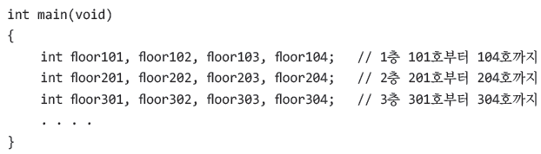

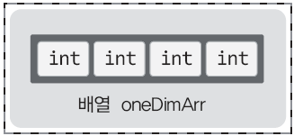
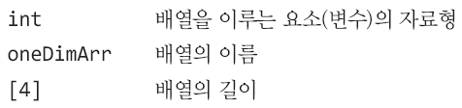
배열
배열이란?
다수의 정보를 저장하기 위해서는 다수의 배열을 선언해야 한다.
1차원 배열 선언의 예
생성되는 배열의 형태

Slide 5
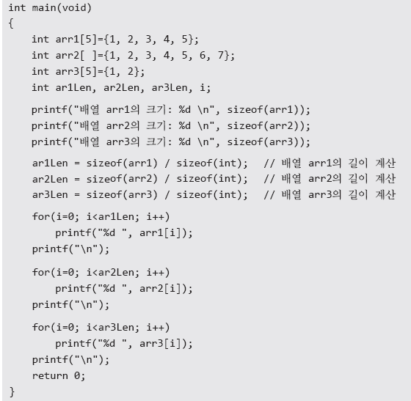
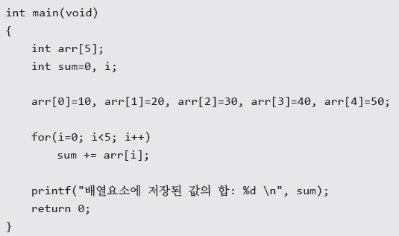

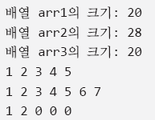
배열
1차원 배열의 접근
실행결과

Slide 6

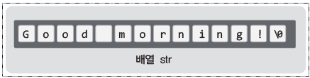
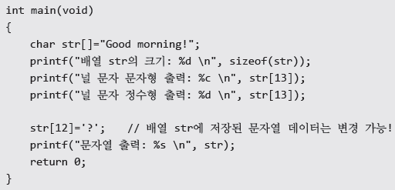
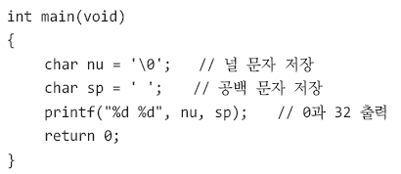
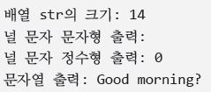
배열
배열을 이용한 문자열의 표현
배열에 문자열 저장
저장결과
문자열의 끝에 널 문자라 불리는 \0가 삽입되었음에 주목! 널 문자는 문자열의 끝을 의미한다.
실행결과

Slide 7
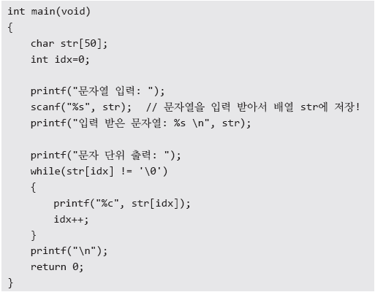
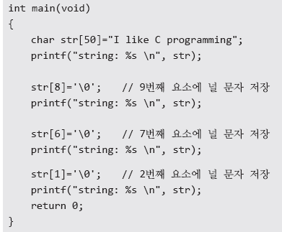


배열
Scanf 함수를 이용한 문자열 입력
scanf 함수를 이용해서 문자열 입력 시 서식문자 %s를 사용한다.
scanf(“%s”, str);
위와 같이 배열이름 str의 앞에는
& 연산자를 붙이지 않는다.
실행결과
실행결과

Slide 8
배열
Scanf 함수를 이용한 문자열 입력
앞서 보인 왼편의 예제를 실행할 때 다음과 같이 문자열을 입력하면
He is my friend
다음의 실행결과를 보인다.
입력 받은 문자열: He
문자 단위 출력: He
scanf 함수는 공백을 기준으로 데이터의 수를 구분한다. 따라서 공백을 포함하는 문자열을 한번의 scanf 함수호출을 통해서 읽어 들이지는 못한다.
공백을 포함하는 문자열의 입력에 사용되는 함수는 이후에 진도를 나갑니다.

Slide 9
포인터
(C언어의 핵심)

Slide 10
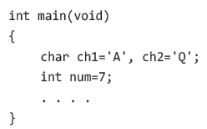
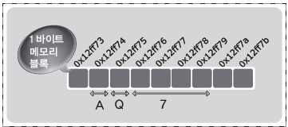
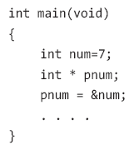
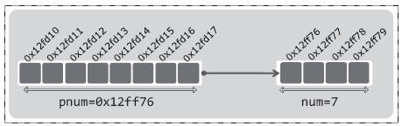
포인터
포인터의 개념

Slide 11
포인터
포인터의 선언
int * pnum1;
int * 는 int형 변수를 가리키는 pnum1의 선언을 의미함
double * pnum2;
double * 는 double형 변수를 가리키는 pnum2의 선언을 의미함
unsigned int * pnum3;
unsigned int * 는 unsigned int형 변수를 가리키는 pnum3의 선언을 의미함
일반화
type * ptr;
type형 변수의 주소 값을 저장하는 포인터 변수 ptr의 선언

Slide 12
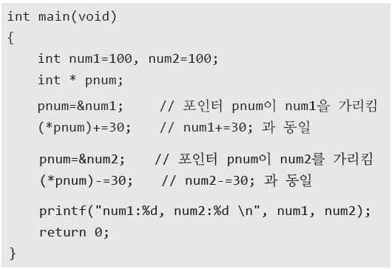
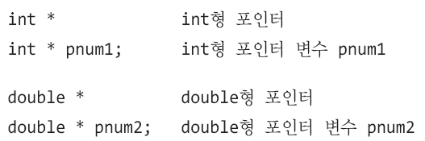


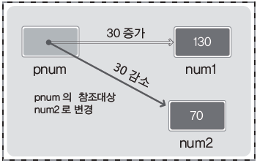
포인터
포인터의 선언
일반화
실행결과

Slide 13
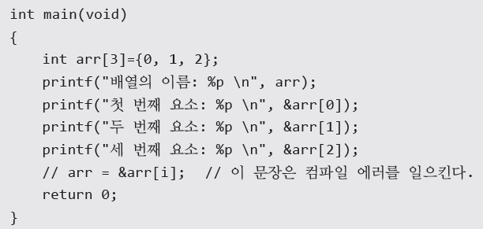
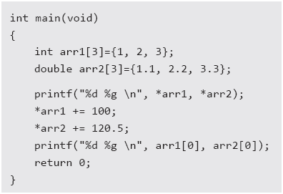

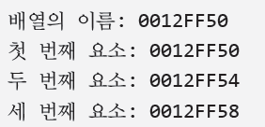
포인터
*, & 연산자의 활용
실행결과
실행결과

Slide 14
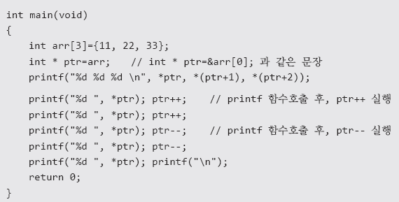
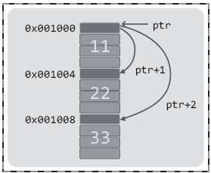

포인터
포인터의 활용
실행결과

Slide 15

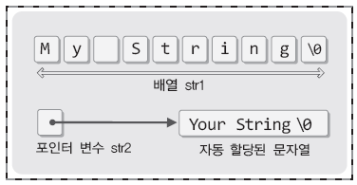
포인터
두 가지 형태의 문자열 표현
int main(void)
{
char * str = "Your team";
str = "Our team"; // 의미 있는 문장
. . . .
}
int main(void)
{
char str[ ] = "Your team";
str = "Our team"; // 의미 없는 문장
. . . .
}
문자열의 저장방식

Slide 16
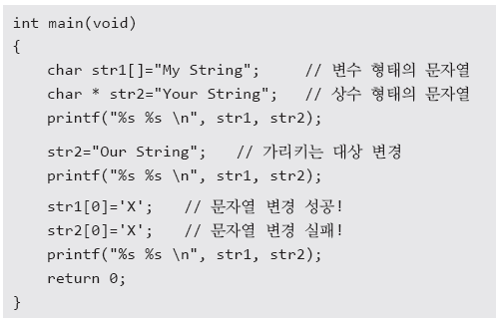
포인터
두 가지 형태의 문자열 표현

Slide 17
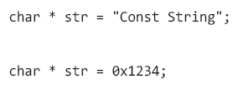

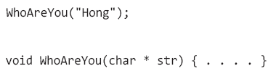
포인터
상수 형태의 문자열
문자열 저장 후 주소 값 반환
문자열이 먼저 할당된 이후에
그 때 반환되는 주소 값이 저장되는 방식이다.
문자열 저장 후 주소 값 반환
위와 동일하다.
문자열은 선언 된 위치로 주소 값이 반환된다.
문자열을 전달받는 함수의 선언
문자열의 전달만 보더라도
함수의 매개변수 형(type)을 짐작할 수 있다.

Slide 18

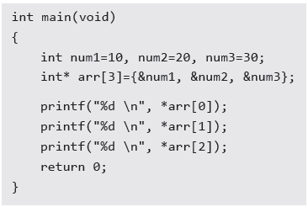
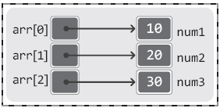

포인터
포인터 배열
실행결과

Slide 19
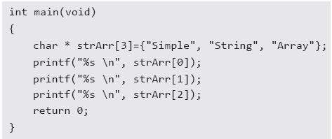

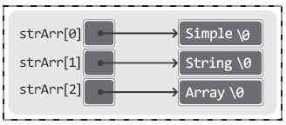
포인터
문자열을 저장하는 포인터 배열
실행결과

